Slide 1
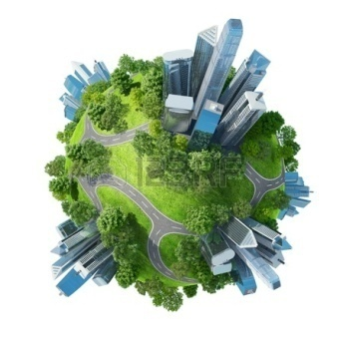
GÉOGRAPHIE - Thème n°1
L’urbanisation du monde

Slide 2
"Les villes ne cessent de grossir : la planète en surchauffe"
Le monde s’urbanise à grande vitesse.
Aujourd’hui, 55% de la population mondiale vit en ville.
La croissance urbaine est surtout très forte dans les pays en développement où les villes ne cessent de s’agrandir.

Slide 3
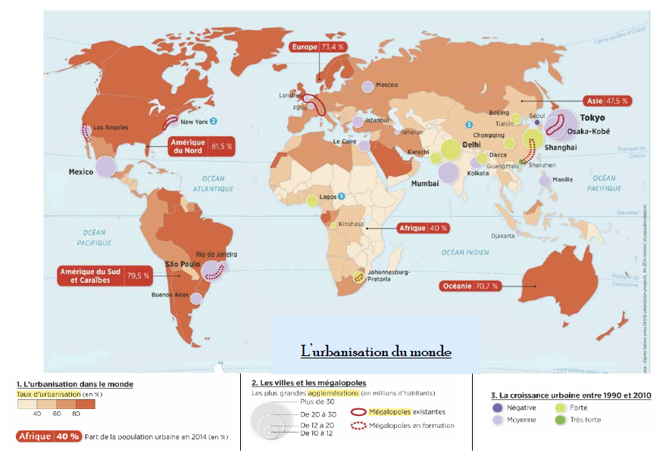

Slide 4
1 -
Espaces et paysages de l’urbanisation

Slide 5
Études de cas – exercices de groupes (3 ou 4 élèves)

Slide 6
Organisation et aménagement d’une grande ville européenne
Espaces urbains | Ville centre | Banlieue | Couronne périurbaine
Paysage
Fonction(s)
Population
Document

Slide 7
Organisation et aménagement d’une grande ville nord-américaine
Espaces urbains | C.B.D. (Central Business District) | Dowtown (quartier autour du C.B.D.) | Suburbs (banlieues)
Paysage
Fonction(s)
Population
Document

Slide 8
Organisation et aménagement d’une grande ville dans les pays en voie de développement
Dans quel type de pays est située Jakarta ? Pourquoi étudier une ville dans ce type de pays ?
Que voit-on au premier plan de la photographie ? Quelles sont les conditions de vie dans ce quartier ?
Que voit-on au second plan de la photographie ? Quelles y sont les conditions de vie ? Quelle activité économique y est prédominante ?
Que voit-on au troisième plan de la photographie ? Par quoi est guidé cet étalement urbain ?
À quels problèmes sociaux, économiques et environnementaux (regardez bien le côté droit de la photographie) est confronté Jakarta ?

Slide 9
Les territoires urbains sont de plus en plus marqués par la ségrégation socio-économique.
Les populations les plus aisées s’installent dans des quartiers périphériques (banlieues résidentielles en Europe) ou dans de luxueux immeubles de quartiers plus centraux. (C.B.D. en Amérique du Nord)
Les populations les plus pauvres doivent se loger dans les quartiers les moins attractifs : centres anciens dégradés dans les villes nord américaines (ghettos), grands ensembles de qualité médiocre dans les banlieues des villes européennes, bidonvilles dans les villes des pays en développement.

Slide 10
2 -
Des villes inégalement connectées aux réseaux de la mondialisation.

Slide 11
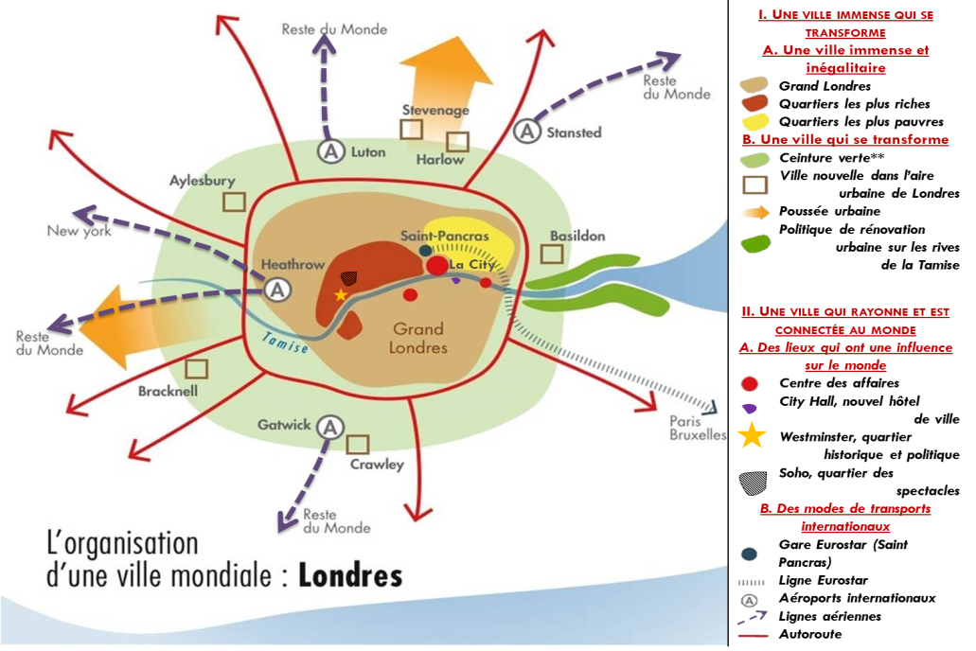
En utilisant le plan de Londres, recopiez puis complétez la carte mentale ci-après.

Slide 12
Qu’appelle-t-on ville mondiale ?
… concentre des fonctions économiques de dimension mondiale
Lieux/bâtiments =…………………………....................................……………………………………
Quartier de la ville = …………………………………………………………………………………………………
… concentre des activités culturelles attrayantes
Lieux/bâtiments =…………………………....................................……………………………………
Quartier de la ville = …………………………………………………………………………………………………………
Londres, une ville mondiale qui …
… est un territoire
connecté au monde par un réseau de transports puissant et diversifié
Lieux/bâtiments =…………………………....................................……………………………………
Quartier de la ville = …………………………………………………………………………………………………………
… concentre des fonctions
politiques de dimension mondiale :
Lieux/bâtiments =…………………………....................................……………………………………
Quartier de la ville = ………………………………………………………………………………………………………………

Slide 13
Exercice d’écriture
"J’explique pourquoi Londres est une métropole mondiale intégrée à la mondialisation"

Slide 14
Je rédige (presque) sans aide.
 je dois faire figurer les informations de la carte mentale.
Je rédige mon texte en m’aidant des phrases d’amorces ci-dessous :
Londres est une métropole car elle concentre des pouvoirs ………………………..…….
Toutes ces activités se trouvent ………………………..…….
Grâce à ces activités, Londres rayonne à différentes échelles ……………………………….
Londres est une métropole intégrée à la mondialisation car elle est connectée au monde entier grâce aux transports ………………………..…….
Je recopie et je complète le texte ci-dessous :
Londres est une métropole car elle concentre des pouvoirs importants :
- Des pouvoirs ……………………. (Ex : le parlement)
- Des pouvoirs culturelles (ex : ………………………)
- Des pouvoirs……………………… (ex : ……………….)
Toutes ces activités se trouvent dans le quartier……………………………….ou dans le quartier…………………………………….
Grâce à la présence de ces activités, Londres rayonne à l’échelle ………………………. (avec le parlement et le palais de Buckingham) mais aussi à l’échelle mondiale : ……………………………………………………………………………………………………..………..
Londres est une métropole intégrée à la mondialisation car elle est connectée au monde entier grâce……………………………………………..

